Slide 1
Myspace vakstudie aardrijkskunde 1
Weer en klimaat deel 3
Vaklector F. De Laere

Slide 2
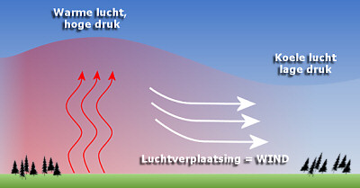
elementen van het weer: luchtdruk en wind

Slide 3
Wat is luchtdruk?
Door de aantrekkingskracht van de aarde verkrijgt de atmosfeer een gewicht en oefent zij een drukkracht uit op de aarde. De luchtdruk is de maat van deze kracht per oppervlakte-eenheid.
De luchtdruk verandert met de hoogte
Wat is wind?
Wind is de verplaatsing van lucht van een gebied met hoge luchtdruk naar een gebied met lage luchtdruk
Wind wordt genoemd naar de richting waaruit hij waait.

Slide 4
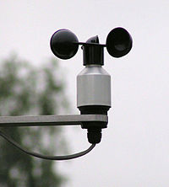
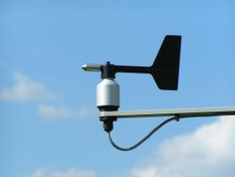
meetinstrumenten
Barometer
Anemometer
Windwijzer

Slide 5
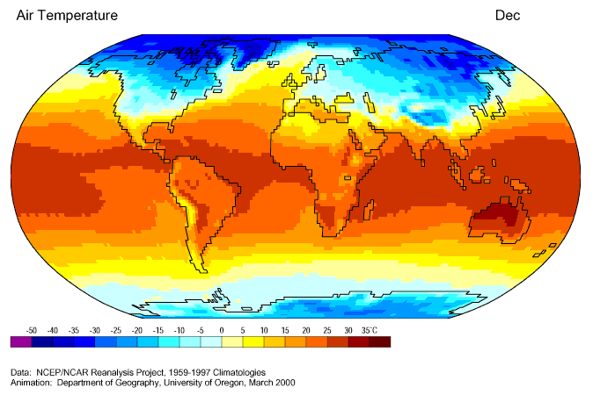
verdeling van luchtdruk en wind over de wereld
temperatuurverschillen op aarde
De evenaar is warmer dan de polen.

Slide 6
Verschil in instraling tussen evenaar en polen
Zonnestralen vallen in een evenwijdige bundel op aarde.
Een zonnestraal verwarmt op de evenaar een kleiner oppervlak dan op de polen.

Slide 7
Eencellige circulatie
evenaar: opstijgende warme lucht
polen: dalende koude lucht

Slide 8
Luchtcirculatie omheen stilstaande aarde

Slide 9
draaiing van de aarde
De draaiing van de aarde zorgt ervoor dat de luchtstroming afbuigt.

Slide 10
Het stromingspatroon in de praktijk

Slide 11
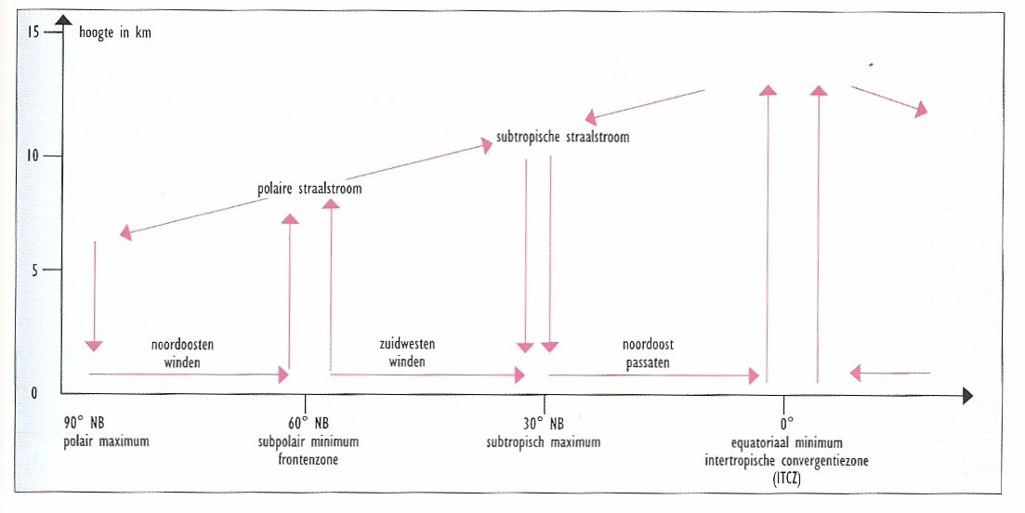
Verklaring luchtcirculatie:

Slide 12
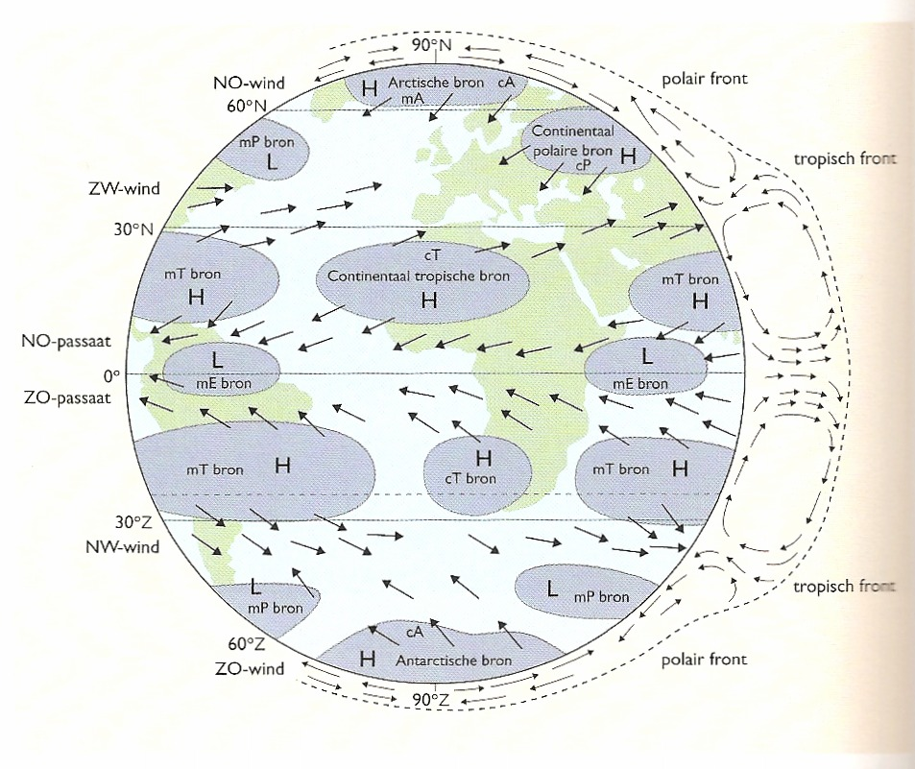
Luchtcirculatie met asomwenteling

Slide 13
http://schooltv.nl/video/luchtstromen-op-aarde-van-hoge-naar-lagedrukgebied/#q=luchtdruk%20en%20winden
Opdracht: maak een vijftal inhoudsvragen op basis van deze video.

Slide 14
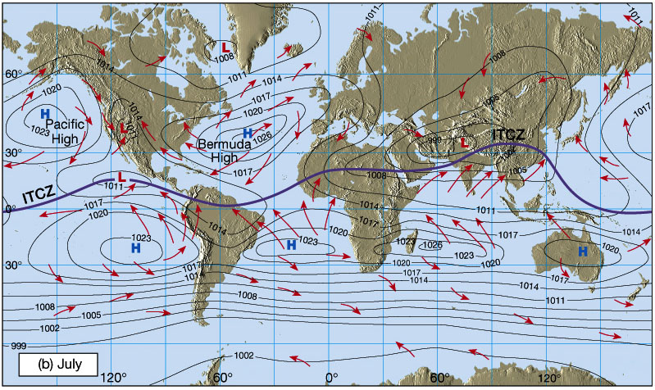
De circulatie in werkelijkheid

Slide 15
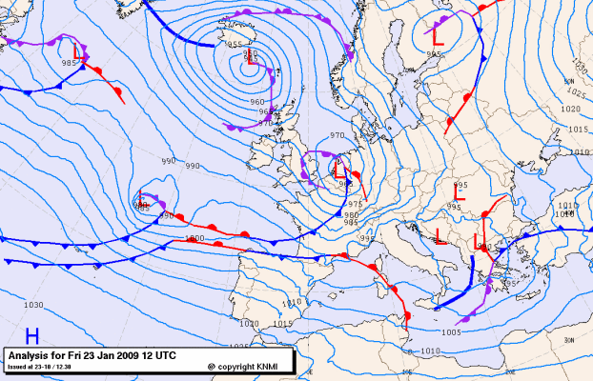
Een situatie in de werkelijkheid

Slide 16
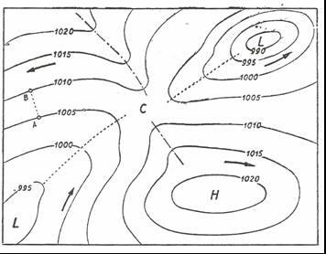
Luchtdruk op kaart
Isobaren = …
Als de isobaren dicht bij elkaar liggen, is er een groot drukverschil. De wind zal dus krachtig zijn. Liggen de isobaren ver uit elkaar dan is er weinig drukverschil en zal de wind zwak zijn.
H = Hoog luchtdrukgebied = anticycloon wind waait in wijzerzin op NH ; ZH andersom > 1013 hPa
L = Laag luchtdrukgebied = cyclonale depressie = depressie wind waait in tegenwijzerzin op NH ; ZH andersom < 1013 hPa

Slide 17
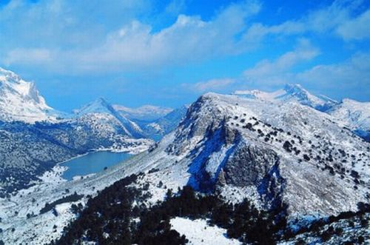
Plaatselijke winden

Slide 18
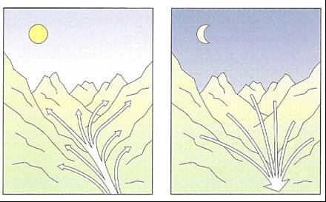
berg- en dalwind

Slide 19
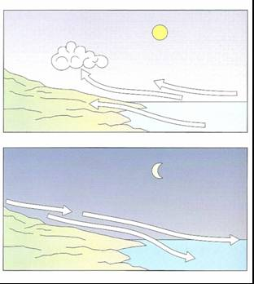
land- en zeewind

Slide 20
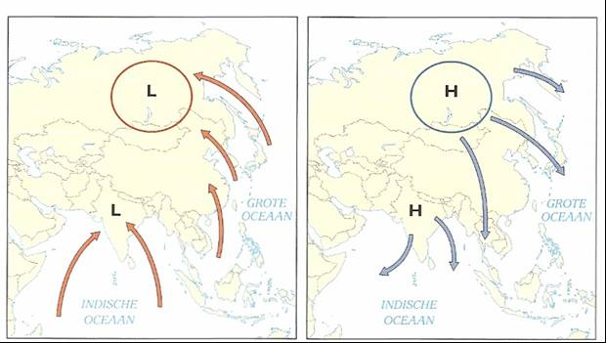
Moessonwinden

Slide 21
Opdracht:
Geef een korte toelichting bij elk van deze slides. Baseer je op de tekst in de cursus:
1
2
3

